Slide 1
УГОВОРИ O ЈАВНИМ НАБАВКАМА У правном систему Босне и Херцеговине
Бања Лука 10.10.2023. године
Сања Убовић, дипл. правник

Slide 2
Садржај
Појам уговора
Правна природа уговора у јавним набавкама
Појам, врсте и елементи уговора о јавној набавци
Закључење, измјена и реализација уговора о јавној набавци
Неважност уговора у јавним набавкама

Slide 3

Уговор
Споразум уговорних страна, који има за циљ да створи, промјени или укине један или више облигационих односа.
Основни извор облигационих односа.

Slide 4

Аутономија воље
Слободно уређивање облигационих /
уговорних односа
ОГРАНИЧЕЊА по ЗОО:
Уговорни односи не смију бити супротни принудним прописима, јавном поретку, добрим обијачима
Начело савјесности и поштења
Забрана стварања и искориштавања монополског положаја
Забрана злоупотребе права
Начело једнаке вриједности узајамних давања...

Slide 5
„Слободно“ уређивање уговорних односа
ОГРАНИЧЕЊА по ЗЈН:
Претходно проведена процедура прописана ЗЈН
Одредбе диспозитивног карактера оганичене одредбама императивног и јавноправног карактера
Доминантна улога УО
Услове уговора одређује УО путем ТД, а у складу са ЗЈН
УО не може бирати другу уговорну страну
Сврха уговора је задовољавање јавног интереса
Ограничене могућности измјене уговора током његове реализације

Slide 6
Правна природа уговора о јавној набавци
Уговор грађанског права?
Уговор о јавној набавци закључује се у складу са законима о облигационим односима у БиХ.
На одговорност уговорних страна за испуњење обавеза из уговора о јавној набавци примјењују се одговарајуће одредбе ЗОО.
Сваки од учесника поступка ЈН који је претрпио штету због повреде ЗЈН има могућност да покрене поступак за остваривање права на накнаду штете због измакле добити пред надлежним судом, према општим прописима о накнади штете.
Приватни интереси
Слобода уређивања уговорних односа
Уговарачи могу бити физичка и правна лица
Управни уговор?
На поступак пред КРЖ-ом који није уређен одредбама ЗЈН, примјениће се одредбе Закона о управном поступку.
У поступку правне заштите КРЖ може поништити уговор о јавној набавци или оквирни споразум у ЗЈН дефинисаним околностима: УО примјенио ПП без објаве обавјештења или поступак набавке услуга из Анекса II супротно ЗЈН, пропустио објавити обавјештење о набавци на порталу ЈН, закључио уговор или ОС не поштујући забрану закључења, закључио уговор или ОС без примјене поступка ЈН.
УО је обавезан да објави на порталу основне елементе уговора и све измјене уговора до којих дође у току његове реализације.
Циљ уговора: задовољавање јавног интереса
Закључивање и извршавање уговора уређено и ЗЈН
Уговорне стране: УО и добављач

Slide 7
БД: Закон о облигационим односима (Сл. лист СФРЈ бр. 29/78, 39/85, 45/89, Одлука УСЈ 57/89) РС: Закон о облигационим односима (Сл. лист СФРЈ бр. 29/78, 39/85, 45/89, Одлука УСЈ 57/89, Сл. гласник РС бр. 17/93, 3/96, 37/01, 39/03 и 74/04) ФБиХ: Закон о облигационим односима (Сл. лист СФРЈ бр. 29/78, 39/85, 45/89, Одлука УСЈ 57/89, Сл. лист РБиХ бр. 2/92, 13/93, 13/94, Сл. Новине ФБиХ бр. 29/03)
Закони о облигационим односима у БиХ

Slide 8
Уговор о јавнoj набавци
П о ј а м
Уговор о јавној набаци је уговор са финансијским интересом који се закључује у писаној форми између једног или више добављача и једног или више уговорних органа с циљем набавке робе, услуга или извођења радова у оквиру значења Закона о јавним набакама.
Изузеци од обавезе закључења уговора: ЗЈН предвиђена изузећа, директни споразум, набавка услуга из Анекса II ЗЈН од више добављача.
УО дужан је да додјељује уговоре о јавној набавци робе, услуга и радова примјењујући поступке дефинисане ЗЈН и подзаконским актима.

Slide 9
Оквирни споразум*
П о ј а м
Оквирни споразум је споразум између једног или више уговорних органа и једног или више добављача, закључен у писаној форми, којим се дефинишу услови под којима се могу додијелити уговори током одређеног временског периода, у складу са предвиђеном цијеном и, гдје је то могуће, предвиђеним количинама (тачна/оквирна количина/попис предмета набавке).
Након закључења ОС, његове одредбе се не могу мијењати.
Кад је ОС закључен са више понуђача, уговори се закључују примјеном услова утврђених у ОС, а уколико сви услови нису утврђени, проводи се поступак и понуђачи се позивају да поново доставе понуде на основу прецизније дефинисаних услова у оквиру услова из ОС.
*Не обавезује уговараче у смислу уговора

Slide 10
Уговор о јавнoj набавци
В р с т е
Уговор о јавној набаци робе је уговор чији је предмет куповина, лизинг, најам или куповина на отплату са или без могућности куповине робе. Уговор може као споредни предмет обухватити послове постављања и инсталације
Уговор о јавној набавци услуга је уговор чији је предмет пружање услуга, осим оних из алинеје 3) тачке а) става (1) члана 2. ЗЈН
Уговор о јавној набавци радова је уговор чији је предмет пројектовање и извођење радова који се односе на једну или више дјелатности утврђених у Анексу I који је саставни дио ЗЈН или радова или извођење радова, било којим средствима, који одговарају захтјевима које је навео уговорни орган.

Slide 11

Уговор о јавној набавци РОБЕ
Главни предмет уговора:
Куповина
Лизинг
Најам
Куповина на отплату са или без могућности куповине робе
Споредни предмет уговора:
Постављање
инсталација

Slide 12

Уговор о јавној набавци УСЛУГА
Предмет уговора:
Пружање свих услуга
Осим оних из алинеје 3) тачке а) става (1) члана 2. ЗЈН (које су у вези са уговорима о јавној набавци радова)
Посебан поступак додјеле уговора:
Услуге из Анекса II

Slide 13

Уговор о јавној набавци РАДОВА
Предмет уговора:
Пројектовање и извођење радова који се односе на једну или више дјелатности утврђених у Анексу I
Извођење радова, било којим средствима који одговарају захтјевима које је навео УО
Појам радова:
Резултат градње или грађевинских радова узет у цјелини, који је сам по себи довољан за испуњење неке економске или техничке функције.

Slide 14
Уговор о јавнoj набавци
Општи услови уговора и уговора о ЈН*
Способност уговарања: правна и пословна способност
Сагласност воља: воље уговарача изјављене на слободан, озбиљан и дозвољен начин, без недостатака тј. мана (нпр. пријетња, заблуда)
Предмет уговора: могућ, допуштен и одређен, односно одредив
Основ уговора: допуштен разлог, циљ обавезивања
Форма уговора: законска, писана форма, двострана формалност, важи и за касније измјене и допуне уговора
• Посебни (евентуални) услови уговора
Сагласност трећег лица у виду дозволе и одобрења

Slide 15
Уговор о јавнoj набавци
Битни елементи (састојци) свих уговора о ЈН
Уговор је закључен кад су се уговорне стране сагласиле о битним састојцима уговора*.
Уговорне стране: један или више добављача и један или више уговорних органа
Предмет уговора: робе, услуге и радови како су дефинисани ЗЈН, односно ТД
Цијена: финансијски интерес уговора у виду утврђене цијене

Slide 16
Уговор о јавнoj набавци
Обавезне уговорне клаузуле
Услови уговора: да понуђач којем је додјељен уговор о јавној набавци нема право да запошљава, у сврху извршења уговора о јавној набавци, физичка или правна лица која су учествовала у припреми тендерске документације или су била у својству члана или стручног лица које је ангажовала комисија за набавке, најмање шест мјесеци по закључењу уговора, односно од почетка реализације уговора.
Уговорне одредбе о подуговарању: ако се кандидат/понуђач изјасни да намјерава дио уговора подуговарањем пренесе на треће стране, одредба у подуговарању у уговору је основ за закључивање подуговора између изабраног понуђача и подуговарача.
Промјењива цијена: ако је у ТД одређено да се цијена понуде може мијењати током трајања уговора, односно ОС, на одређен начин и под дефинисаним условима (засновано на референтним параметрима или јавно доступним подацима)

Slide 17
Уговор о јавнoj набавци
Споредни елементи уговора
Природни елементи уговора*
Услови и начин плаћања: валута плаћања, начин прерачунавања, преко рачуна банака на основу налога за плаћање
Рок реализације уговорних обавеза: законом одређен или уговорен, или по захтјеву УО
Мјесто реализације уговорних обавеза: добављач је дужан испунити обавезу, а УО примити испуњење у мјесту одређеном уговором или законом.
Вријеме и мјесто закључења уговора, ступање уговора на снагу

Slide 18
Уговор о јавнoj набавци
Споредни елементи уговора
Случајни елементи уговора*
Друга права и обавезе уговорних страна с обзиром на специфичности поступка и предмета јавне набавке: нпр. накнадне провјере квалитета предмета набавке, посебни услови у вези са извршењем уговора у складу са прописима као што су достављање одређених ауторизација, одлука надлежних органа
Средства обезбјеђења извршења уговорних обавеза: гаранција за уредно извршење уговора, уговорна казна, пенали
Клаузуле о искључењу, ограничењу или проширењу одговорности дужника: у складу са начелом савјесности и поштења, одговорност дужника за намјеру или крајњу непажњу не може се унапријед уговором искључити
Одредбе о поврату докумената или средстава обезбјеђења: уколико не наступе случајеви који би захтијевали њихово активирање
Oслобађајуће околности/Виша сила: елеменарне непогоде, рат, управне мјере, промјене цијена, несташица робе....
Раскид уговора, рјешавање спорова
Прилози

Slide 19

__________________________
Услови и елементи уговора наводе се у документацији о набавци и уговору о јавној набавци на јасан, прецизан и недвосмислен начин.

Slide 20
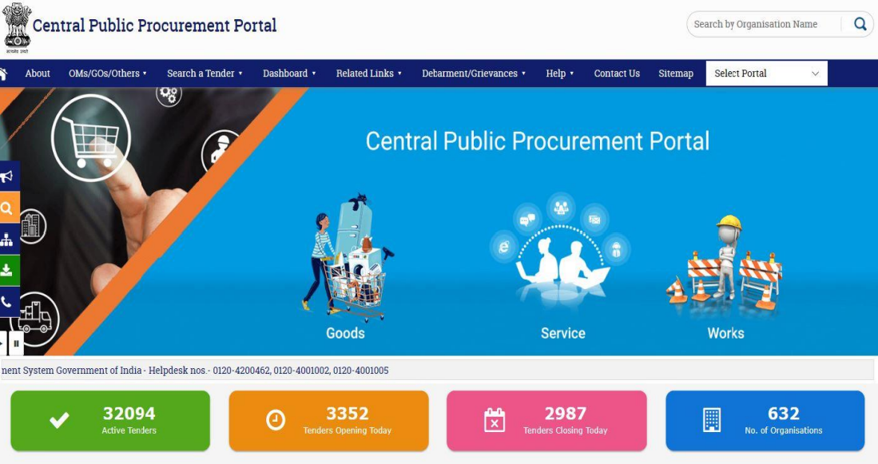
__________________________
УО на порталу ЈН објављује:
Основне елементе уговора/ОС (вриједност, период трајања/рок извршења, рок плаћања, гарантни период и др);
Опис измјене основних елемената уговора са датумом измјене;
Остатак вриједности уговора/ОС након измјене;
Датум закључења;
Датум потпуне реализације и укупна утрошена вриједност;
Напомене (значајније измјене, раскид и сл).

Slide 21
Забрана закључења уговора
Изузеци
Ако је само 1 понуђач учествовао у ОП, ПП без објаве обавјештења и у поступку додјеле уговора о набавци услуга из Анекса II и његова понуда је изабрана, под условом да није објављено ex ante обавјештење о транспарентности;
Ако је само 1 понуђач учествовао у другој фази ограниченог поступка, ПП са објавом обавјештења и ТД и његова понуда је изабрана;
У случају додјеље уговора у склопу ОС или динамичког система куповине;
15 дана од дана када су понуђачи обавјештени о избору најповољнијег понуђача
Када УО прими једну прихватљиву понуду у поступку конкурентског захтјева, рок за додјелу уговора је 10 дана од дана пријема одлуке о избору.

Slide 22
УО доставља приједлог уговора понуђачу чија је понуда по ранг-листи након понуде најуспјешнијег понуђача у случају да најуспјешнији понуђач
Пропусти да достави документацију из члана 45. и 47. ЗЈН у остављеном и прописаној форми
Пропусти да достави документацију која је била услов за потписивање уговора, у складу са прописима у БиХ
У писаној форми одбије додјелу уговора
Пропусти да достави гаранцију за извршење уговора у року и на прописан начин
Пропусти да потпише уговор о набавци у одређеном року
Одбије закључење уговора по условима ТД и достављене понуде

Slide 23
Закључење уговора
Закон о јавним набавкама
Уговорни орган доставља на потпис изабраном понуђачу приједлог уговора.
Изабрани понуђач прихвата приједлог уговора и закључује уговор.
Уговор о јавној набавци закључује се у складу са законима о облигационим односима у БиХ.
Закон о облигационим односима
Уговор је закључен кад су се уговорне стране сагласиле о битним састојцима уговора.
Воља за закључење уговора може се изјавити ријечима, уобичајеним знацима или другим понашањем из кога се са сигурношћу може закључити о њеном постојању.

Slide 24
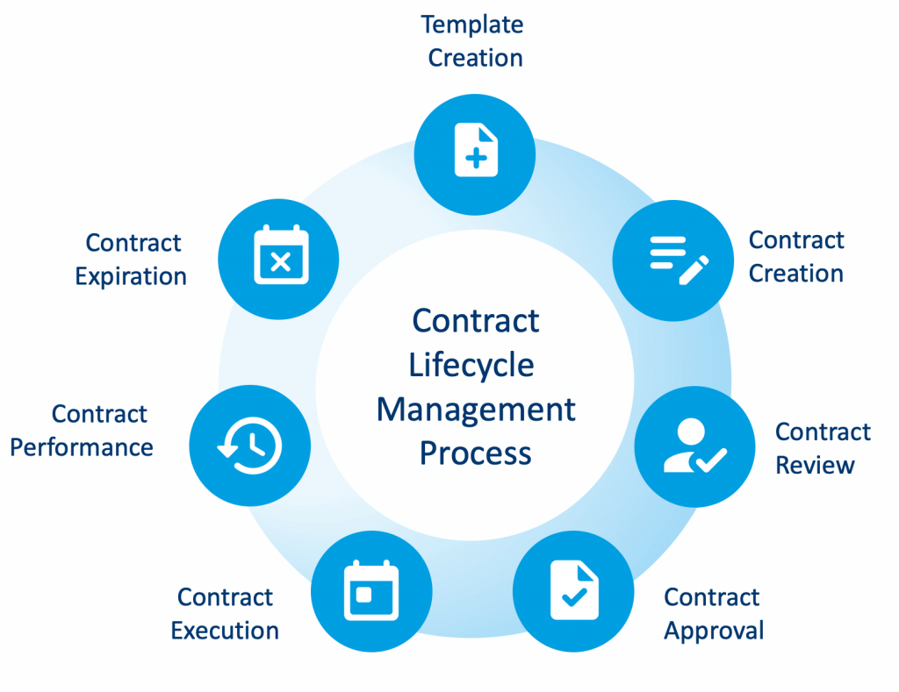
Реализација уговора
Управљање уговором
Фазе реализације уговора
Активности током реализације уговора
Ризици

Slide 25
Управљање уговором: Представља сталну и ефективну контролу процеса остваривања права и обавеза из уговора од стране уговарача, а подразумјева јасно дефинисане уговорне обавезе, те квалификован кадар и ефикасне интерне процедуре.

Slide 26
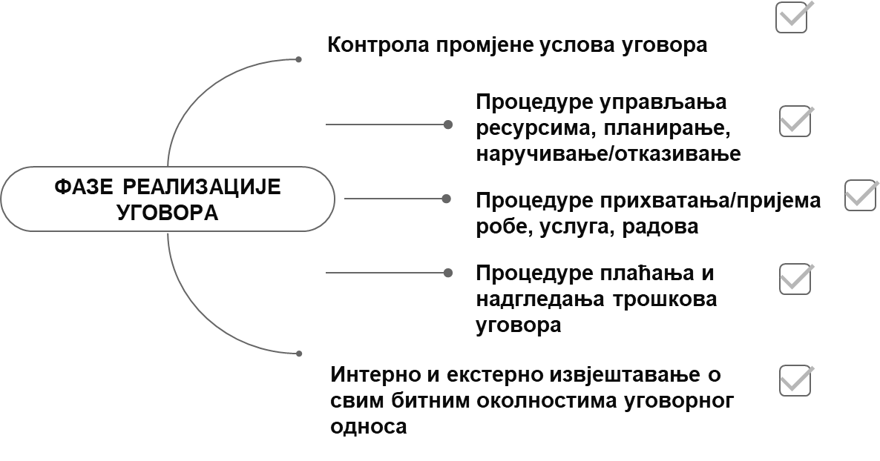

Slide 27
Активности током реализације уговора
02
01
Комуникација уговарача
Текуће активности и уговорна администрација
Иницијални састанак
Заједнички рад
Међусобно повјерење и професионалност
03
Наручивање, отказивање
Пријем робе/услуга/радова
Управљање ресурсима и планирање
Рекламације, измјене
Плаћање
Извјештавање
Контроле
Контроле релизације уговора према уговореним условима: рокови испоруке, контрола квалитета предмета набавке, динамике плаћања, завршне провјере.

Slide 28
Р и з и ц и
Добављач
Уговорни орган
Недостатак капацитета за извршење уговора (технички, економски, кадровски)
Лошији квалитет предмета уговора, рекламације
Прекорачење рокова
Законска ограничења
Неповољне измјене уговорених услова
Неприхватање или избјегавање пријема извршења обавезе
Неадекватна сарадња
Виша сила
Неадекватно управљање уговором
Неповољне измјене уговорених услова
Немогућност испуњавања уговорних обавеза
Измјене у законодавству и интерним процедурама
Виша сила

Slide 29
Измјене уговора
Приликом додјеле уговора о набавци, цијена наведена у најповољнијој понуди, као и услови утврђени у ТД, не могу се мијењати.
Изузетно, ако се у ТД предвиђа одредба о промјењивости цијена са објективно утврђеним правилима о промјењивости цијене, таква одредба се уноси у уговор.

Slide 30
…Изузеће од правила забране измјене уговора
(Члан 75. ЗЈН)
Уговор о јавној набавци/ОС може се измијенити током његовог трајања без спровођења новог поступка јавне набавке ако су кумулативно испуњени сљедећи услови:
До потребе за измјеном дошло због околности које пажљив и савјестан УО није могао предвидјети;
Измјеном се не мијења цјелокупна природа уговора;
Свако повећање цијене није веће од 30% вриједности првобитног уговора и не може имати за циљ избјегавање примјене ЗЈН (код узастопних измјена, релевантна нето кумулативна вриједност свих измјена).
Измјена уговора могућа само за повећање цијена првобитног уговора преко 5% (робе и услуге), а 10 % (радови) и може се захтијевати само за разлику у цијени која прелази наведене проценте, осим ако је до повећања цијена дошло послије добављачевог доласка у доцњу.
УО мора обезбиједити доказе који потврђују постојање разлога за измјену!

Slide 31
Извршење и измјене уговора о ЈН
ЗЈН није прецизно регулисао могућности измјене уговора о јавној набавци, нити је прописао општа правила о измјенама уговора, па је ово питање препуштено тумачењу и правној пракси;
Примјена многих одредби ЗОО у дијелу измјене уговорених услова и олакшавања испуњења уговора није у складу са начелима и природом поступка јавне набавке;
По ЗЈН измјене су допуштене у погледу усклађивања цијена (ако је промјењивост цијена предвиђена ТД) и погледу повећања вриједности набавке усљед непредвиђених околности;
У погледу набавке додатних роба, услуга, радова предвиђа се могућност примјене ПП без објаве обавјештења о набавци;
Битне измјене уговора о јавној набавци (оне које мијењају карактер и природу уговора) би се могле сматрати недопуштеним измјенама.

Slide 32
Када ТД не садржи одредбу о промјењивости цијене, ЦИЈЕНА СЕ НЕ СМИЈЕ МИЈЕЊАТИ за све вријеме трајања уговора/ОС.*
Када ТД садржи одредбу о промјењивости цијене, ЦИЈЕНА СЕ МОЖЕ МИЈЕЊАТИ током трајања уговора/ОС, на начин и под условима измјене наведеним у ТД, а који су засновани на референтним параметрима или јавно доступним подацима.
*Измјена цијене је изузетно могућа ако су испуњени услови из члана 75. став (5) ЗЈН.
Измјена цијене

Slide 33
Када је извршење уговорне обавезе у одређеном року БИТАН елеменат уговора (по природи посла или споразуму уговарача), а добављач не испуни обавезу у том року, уговор се раскида по самом закону, али УО га може одржати на снази, ако по истеку року, без одлагања, обавјести добављача да захтјева испуњење уговора. Ако добављач не испуни обавезу у разумном року, УО може изјавити да раскида уговор.*
Када извршење уговорне обавезе у одређеном року НИЈЕ БИТАН елеменат уговора, добављач задржава право да и послије истека рока испуни своју обавезу, а УО да захтјева њено испуњење, али ако УО жели раскинути уговор, мора оставити добављачу примјерен накнадни рок за испуњење, а по безуспјешном протеку тог рока наступају исте посљедице као када је рок битни састојак уговора.
Измјена уговореног рока извршења

Slide 34
Измјена уговорене количине предмета набавке:
Реализијација уговора у мањој или већој колични од уговорене, на захтјев или уз сагласност УО.
Испорука истог предмета уговора али друкчијих карактеристика:
Испорука предмета уговора друкчијих (лошијих) карактеристика у односу на уговорене, уз сагласност УО.
Испорука другог предмета уговора:
Испорука предмета обавезе који није уговорен, односно није био предмет проведеног поступка јавне набавке, на захтјев или уз сагласност УО.
Измјена предмета набавке

Slide 35
Плаћање добављачу у краћем року од предвиђеног:
Плаћање уговорене цијене у цјелини или дјелимично авансно или у ранијим роковима него што је уговором о јавној набавци одређено (нпр. у одређеном року по реализацији обавеза добављача).
Плаћање добављачу у дужем року од предвиђеног:
Неоправдано одлагање плаћања или неплаћање добављачу који је извршио своје уговорне обавезе.
Измјена услова и начина плаћања

Slide 36
Умјесто понуђача/групе понуђача чија је понуда изабрана као најповољнија у проведеном поступку јавне набавке, Уговорни орган дозволи да уговор реализује други (привредни) субјект са којим није закључен конкретан уговор о јавној набавци или оквирни споразум.
Промјена добављача усљед општег или дјелимичног правног сљедбеништва од стране другог привредног субјекта (спајања правних лица), који испуњава првобитно одређене критеријуме за квалитативни избор.
Промјене подизвођача, увођење нових подизвођача.
Измјена добављача/подизвођача

Slide 37
Тумачење уговора
Закон о јавним набавкама
Тендерска документација, између осталих информација, минимално садржи и нацрт уговора или основне елементе уговора.
Понуда је документ који подноси понуђач, при чему нуди испоруку робе, пружање услуге или извођење радова, под условима које одређује уговорни орган у ТД.
Изабрани понуђач прихвата приједлог уговора и закључује уговор.
Закон о облигационим односима
Одредбе уговора примјењују се онако како гласе.
При тумачењу спорних одредби не треба се држати дословног значења употребљених израза, већ треба истраживати заједничку намјеру уговорача и одредбу тако разумјети како то одговара начелима облигационог права утврђеним овим законом.
У случају кад је уговор закључен према унапријед одштампаном садржају, или кад је уговор био на други начин припремљен и предложен од једне уговорне стране, нејасне одредбе тумачиће се у корист друге стране.
Нејасне одредбе у терентном уговору треба тумачити у смислу којим се остварује правичан однос узајамних давања.
Уговорне стране могу уговорити вансудско тумачење уговора (треће лице)

Slide 38
Испуњење уговора
Циљ провођења поступака јавних набавки
Обавеза престаје кад се испуни

Slide 39
Ко може да изврши уговорну обавезу
ДОБАВЉАЧ
СОЛИДАРНИ ДУЖНИК ГРУПА ПОНУЂАЧА
ТРЕЋЕ ЛИЦЕ
ПОДУГОВАРАЧ

Slide 40
ПРАВИЛО ИСТОВРЕМЕНОГ ИСПУЊЕЊА
У двостраним уговорима ниједна страна није дужна испунити своју обавезу ако друга страна не испуни или није спремна да истовремено испуни своју обавезу, изузев ако је што друго уговорено или законом одређено, или ако што друго проистиче из природе посла.
КАД ИСПУЊЕЊЕ ОБАВЕЗЕ ЈЕДНЕ СТРАНЕ ПОСТАНЕ НЕИЗВЈЕСНО
Ако је уговорено да прво једна страна испуни своју обавезу, па се после закључења уговора материјалне прилике друге стране погоршају у тој мери да је неизвесно да ли ће она моћи испунити своју обавезу, или ако та неизвесност произлази из других озбиљних разлога, страна која се обавезала да прва испуни своју обавезу може одложити њено испуњење док друга страна не испуни своју обавезу или док не пружи довољно обезбеђење да ће је испунити.

Slide 41
ЗЈН није прописао услове за раскид уговора о јавној набавци Разлогом за раскид би се могло сматрати наступање околности које за посљедицу имају битну измјену уговора, што захтјева спровођење новог поступка јавне набавке.

Slide 42
Раскидање уговора због неиспуњења
Кад једна страна не испуни своју обавезу друга страна може захтјевати испуњење обавезе или раскинути уговор.
Кад је испуњење обавезе у року битан елеменат уговора а дужник не испуни обавезу у том року, уговор се раскида по самом закону, осима ако повјерилац по истеку рока од дужника затражи испуњење обавезе.
Кад испуњење обавезе у року није битан елеменат уговора дужник не задржава право да и послије истека рока испуни своју обавезу, а повјерилац да захтјева њено испуњење, али ако повјерилац жели раскинути уговор, мора оставити дужнику примјерен накнадни рок за испуњење, по чије протеку наступају исте посљедице као у случају кад је рок битан елеменат уговора.

Slide 43
Раскидање уговора због неиспуњења
Без остављања накнадног рока ако из дужниковог држања произлази да он своју обавезу неће извршити ни у накнадном року.
Прије истека рока кад је пре истека рока за испуњење обавезе очигледно да једна страна неће испунити своју обавезу из уговора.
Код узастопних обавеза ако једна страна не испуни једну обавезу, друга страна може, у разумном року, раскинути уговор у погледу свих будућих обавеза, ако је из датих околности очигледно да ни оне неће бити испуњене, па и у погледу већ испуњених обавеза, ако њихово испуњење без изосталих испуњења нема интереса за њу, а дужник може одржати уговор ако да одговарајуће обезбеђење.

Slide 44
ДУЖНОСТ ОБАВЈЕШТАВАЊА
Поверилац који због неиспуњења дужникове обавезе раскида уговор, дужан је то саопштити дужнику без одлагања.
КАД СЕ УГОВОР НЕ МОЖЕ РАСКИНУТИ
Уговор се не може раскинути због неиспуњења незнатног дела обавезе!
ДЕЈСТВО РАСКИДА
Раскидом уговора обе стране су ослобођене својих обавеза, изузев обавезе на накнаду евентуалне штете.
Стране имају право захтевати враћање датог

Slide 45
Уговор се мора испунити онако како гласи
“Pacta sunt servanda”

Slide 46

Раскидање или измјена уговора због промјењених околности
Када су послије закључења уговора, наступиле околности које отежавају испуњење обавезе једне стране или се због њих не може остварити сврха уговора, у тој мјери да је очигледно да уговор више не одговара очекивањима уговорних страна и да би по општем мишљењу било неправично одржати га на снази...

Slide 47
Раскид или измјена уговора због промјењених околности
Закон о облигационим односима
Раскид уговора не може се захтијевати ако је страна која се позива на промјењене околности била дужна да у вријеме закључења уговора узме у обзир те околности или их је могла избјећи или савладати.
Страна која захтјева раскид уговора не може се позивати на промјењене околности које су наступиле по истеку рока одређеног за испуњење њене обавезе.
Уговор се неће раскинути ако друга страна понуди или пристане да се одговарајући услови уговора правично измјене.
Ако изрекне раскид уговора, суд ће на захтјев друге стране обавезати страну која га је захтјевала да накнади другој страни правичан дио штете коју трпи због тога.
Стране се могу уговором унапријед одрећи позивања на одређене промјењене околности, осим ако је то у супротности са начелом савјесности и поштења.

Slide 48
Услови за ослобођење уговорне стране од одговорности (кумулативни):
Наступање нових околности након закључења уговора
Промјењене околности које уговорна страна није била дужна узети у обзир у вријеме закључења уговора
Да су промјењене околности довеле до отежаног испуњења обавезе или немогућности остварења сврхе уговора, у мјери да уговор очигледно не одговара очекивањима уговарача или би према општем мишљењу било неправично одржати га на снази
Да промјењене околности страна која се на њих позива није могла избјећи или савладати
Да уговорна обавеза није испуњена, а испуњење је било могуће
Да страна која се позива на промјењене околности изјави да раскида уговора и да је тај захтјев суд усвојио

Slide 49
Када нарочито може бити примјењена клаузула
Природни догађаји
Поплаве, суше, земљотреси....
Rebus sic stantibus
Економске појаве
Велики пад или раст цијена
Управне мјере
Ограничења промета, промјене система цијена, стандарда...

Slide 50
Специфичности овог начина раскида уговора
УО има право на накнаду штете
Rebus sic stantibus
Одговорност добављача за штету је дјелимична (надокнађује се само правичан дио штете)
Уговор се раскида одлуком суда

Slide 51
Дужност обавјештавања
Страна која је овлаштена да због промјењених околности захтјева раскид уговора дужна је да о својој намјери да тако поступи обавијести другу страну чим је сазнала да су такве околности наступиле.
Ако то није учинила, није изгубила право за захтјева раскид уговора, али одговара за штету коју је друга страна претрпила због тога што јој захтјев није на вријеме саопштен.

Slide 52
Кад је испуњење обавезе једне стране у двостраном уговору постало немогуће: 1. Због догађаја за који није одговорна ни једна ни друга страна, гаси се и обавеза друге стране, а ако је ова нешто испунила од своје обавезе, може захтевати враћање по правилима о враћању стеченог без основа. У случају делимичне немогућности испуњења због догађаја за који није одговорна ни једна ни друга страна, друга страна може раскинути уговор ако делимично испуњење не одговара њеним потребама, иначе уговор остаје на снази, а друга страна има право да захтева сразмерно смањење своје обавезе. 2. Због догађаја за који одговара друга страна, њена обавеза се гаси, а она задржава своје потраживање према другој страни, с тим што се смањује за онолико колико је она могла имати користи од ослобођења од сопствене обавезе.
Немогућност испуњења уговора!

Slide 53
„Neminem laedere“
Опште правно начело о забрани проузроковања штете другоме (члан 16. ЗОО)

Slide 54
Уговорна одговорност
Наступа када учесник облигационог/уговорног односа не изврши уредно (не изврши/закасни/мањиво изврши) своју обавезу из уговора.
Имовинска одговорност!
Сврха уговорне одговорности: накнада штете.
Дужник се ослобођа одговорности за штету ако докаже да обавезу није могао да испуни бог околности насталих послије закључења уговора које није могао спријечити, отклонити или избјећи.

Slide 55
Уговорна одговорност претпоставља:
Неиспуњену пуноважну обавезу из уговора
Штету
Узрочну везу између повреде уговора и штете
Да не постоје околности које искључују одговорност (нпр. виша сила и други догађаји за које дужник не одговара/ објективна накнадна немогућност испуњења)

Slide 56

Накнада штете због повреде уговора

Slide 57
Рокови за РЕКЛАМАЦИЈУ
Рокови ЗАСТАРЈЕЛОСТИ
Уговором дефинисани
Законом утврђени у појединим врстама уговорних односа
Примјерени рокови за преглед предмета уговора и упућивање захтјева за отклањање уочених недостатака
Општи рок застарјелости: 5 / 10 г.
Посебни рокови застарјелости у појединим случајевима (међусобна потраживања правних лица из уговора о промету робе и услуга застарјевају за 3 године)
Потраживање накнаде штете застарјева за 3 године од сазнања, а 5 година од настанка штете

Slide 58
У двостраним уговорима кад једна страна не испуни своју обавезу, друга страна може, ако није шта друго одређено, захтјевати испуњење обавезе, или под законом прописаним условима, раскинути уговор простом изјавом, ако раскид не наступа по самом закону, а у сваком случају има право на накнаду штете.
Код неизвршења уговора повјерилац има право избора:
Да захтјева извршење и накнаду штете због закашњења
Раскид уговора и накнада штете која замјењује уговорну обавезу
Код мањивог извршења уговора повјерилац има право избора:
Да захтјева уредно извршење и накнаду штете због закашњења
Раскид уговора и накнада штете због неиспуњења
Прихват мањивог испуњења и накнада штете

Slide 59
Начело потпуне накнаде штете у случају повреде уговора: Накнада штете коју неуредни дужник дугује повјериоцу мора да одговара укупној штети коју је повјерилац претрпио усљед повреде уговора.
Повјерилац има право на накнаду обичне штете (умањење имовине) и измакле користи (основано очекивана добит).
Накнада за штету се увијек исплаћује у новцу.
Избор начина накнаде је на повјериоцу, уз услов да одабрани начин не производи теже посљедице дужнику од неког другог могућег избора.
Из Закона о облигационим односима

Slide 60
Претпостављени износи штете
УГОВОРНА КАЗНА
ПЕНАЛИ
Неновчане обавезе
Паушална накнада
Клаузула у уговору
Мора бити тачно и унапријед одређена (новац или друга материјална корист)
Акцесорна обавеза
Кориштење зависи од воље повјериоца
Замјењује накнаду штете и средство је обезбјеђења уредног извршења
Може бити уговорена за случај неиспуњења и/или закашњења
На приговор дужника Суд може умањити износ уговорне казне
Неновчане обавезе
Износ утврђен прописом
Замјењује накнаду штете
Може бити уговорена за случај неиспуњења и/или закашњења
Суд не може смањити пенале
Кад је у погледу исте обавезе уговорена и казна, повјерилац може да захтјева само пенале или само казну, осим ако закон дозвољава друкчије
Повјерилац има право или на пенале или на штету

Slide 61
Претпостављени износи штете
ЗАТЕЗНА КАМАТА
Гаранција уз понуду
Новчане обавезе
Императивни карактер прописа
Обрачунава се од првог дана по протеку рока одређеног за плаћање, а престаје истеком дана у коме је извршено плаћање
Износ не може бити већи од главног дуга
Накнада повјериоцу за некориштење новца и заштита од смањења његове куповне моћи
Није дозвољено уговорити вишу стопу камате
Повјерилац има право на затезну камату без обзира да ли је претрпио штету, као и на разлику до пуног обештећења
Забрана анатоцизма
Процесна камата: камата која се плаћа на камату
Гаранција за уредно извршење уговора
Гаранција у случају да понуђач којем је додјељен уговор не извршава своје обавезе из уговора или их неуредно извршава
Мора бити наведена у ТД
Не може се захтијевати у износу већем од 10% од вриједности уговора
Група понуђача доставља гаранцију у траженом износу (један члан, више или сви чланови)
Форма и облик гаранције дефинисани подзаконским актом: безусловна банкарска гаранција, а изузетно чек, мјеница, готовина, готовински еквивалент, банковни трансфер

Slide 62
УО је у вези са питањем дефинисања уговорне казне (0.1% од укупне вриједности уговора) требао понудити конкретно образложење због чега средства обезбјеђења која су регулисана ЗЈН нису довољна, већ је потребно дефинисати овакав начин казне за сваки дан кашњења.*
*Из образложења Рјешења КРЖ-а број: ЈН2-01-07-1-1842-8/23 од 9.8.2023. године

Slide 63
Неважност уговора (ЗОО)
Ништави уговори
Рушљиви уговори
Уговори противни принудним прописима, јавном поретку или добрим обичајима
Ништавост у другим случајевима (немогућ, недопуштен, неодредив предмет обавезе, непостојећи ии недопуштен основ, уговор који није закључен у прописаној форми, уговори потпуно пословно неспособних лица)
Заштита општег интереса
Не производе дејства
Сва заинтересована лица се могу позвати на ништавост, право не застарјева
Суд на ништавост пази по службеној дужности
Уговор који је закључила страна ограничено пословно способна, кад је у његовом закључењу било мана у погледу воље страна, као и кад је то ЗОО или посебним прописом одређено
Заштита појединачних интереса
Право тражити поништење уговора имају само уговарачи у чијем је то интересу и оно је застариво
Уговор може бити конвалидиран

Slide 64
Ако изабрани понуђач не достави гаранцију за извршење уговора у остављеном року и на прописани начин након закључења уговора, уговор се сматра апсолутно НИШТАВИМ.
Члан 72. став 4. Закона о јавним набавкама

Slide 65
У поступку правне заштите КРЖ може ПОНИШТИТИ уговор о ЈН или ОС у околностима из члана 111. став 2. ЗЈН.
Члан 111. Закона о јавним набавкама

Slide 66

КРЖ ће поништити уговор о ЈН или ОС ако је УО:
Примјенио ПП без објаве обавјештења о набавци или поступак додјеле уговора о набавци услуга из Анекса II у супротности са одредбама ЗЈН;
Пропустио објавити обавјештења о набавци на порталу ЈН ако то ЗЈН предвиђа;
Закључио уговор или ОС у супротности са чланом 98. ЗЈН (забрана закључења уговора), ако то спрјечава КРЖ да размотри жалбу прије закључења уговора или ОС;
Закључио уговор или ОС без примјене поступка ЈН, осим у ЗЈН предвиђеним случајевима.
Дејство поништења:
Поништење уговора или оквирног споразума има учинак од момента закључења.

Slide 67
КРЖ уговор или ОС неће поништити ако:
Је УО имао оправдане разлоге да сматра да поступа у складу са ЗЈН, ако је објавио ex ante обавјештење и уговор није закључен прије истека 15 дана од објаве;
У оправданим случајевима (преовладавајући разлози у вези са општим интересом) у обиму у којем је уговор већ извршен, уз новчану казну УО до 5% вриједности уговора;
Ако утврди да преовладавајући разлози у вези са општим интересом захтијевају да остане на снази.

Slide 68
Овлаштење туженог КРЖ за поништење уговора према члану 111. Закона о јавним набавкама је у директној супротности са одредбом члана 72. Закона о јавним набавкама. Одредбом члана 72. став (2) прописано је да се уговор о јавној набавци закључује у складу са законима о облигационим односима у Босни и Херцеговити, а према одредбама Закона о облигационим односима поништење уговора је у искључивој надлежности судова.*
*Из образложења Пресуде Суда БиХ број: С1 3 У 036550 20 У од 21.01.2023. године

Slide 69
Питање пуноважности уговора у ситуацији када се одлуком КРЖ-а или Суда БиХ у цјелини или дјелимично поништи предметни поступак јавне набавке. _____________________________________________ Суспензивно дјеловање жалбе Одлука КРЖ о наставку поступка ЈН Захтјев Суду БиХ за одгађање извршења одлуке КРЖ-а

Slide 70

Посљедице поништења:
Обавезе из уговора су ништаве и стране нису дужне да их испуне;
Ако је уговор извршен стране су дужне да врате оно што су једна другој дале, а ако је то немогуће или се природа испуњеног противи враћању, даје је одговарајућа накнада у новцу; На враћање нема право несавјесна страна;
Ништавост неке одредбе уговора не повлачи ништавост и самог уговора ако он без те одредбе може опстати;
Конверзија: ако ништав уговор испуњава услове за пуноважност неког другог уговора и ако је то у саглосности са циљем уговарача.
Могућност конвалидације: ако је уговор извршен, а забрана је била мањег значаја

Slide 71

Архивирање уговора
Закључени уговори о набавци, захтјеви, понуде, тендерска документација и документи који се односе на испитивање и оцјењивање захтјева и понуда, као и други документи везани за набавку чувају се у складу са законима БиХ који се односе на архивирање.
Aрхивска грађа
Одабирање се врши на основу листе категорија документарне грађе са роковима чувања коју утврђује ималац документарне грађе у чијем је раду настала или се код њега налази.
Трајно се чува грађа која је:
Од значаја за правну заштиту појединаца или група на које се односи
Омогућава поуздан, аутентичан и цјеловит увид у дјелатност и функције њеног ствараоца
Је потребна у пословању или у сврху спровођења надзора над пословањем
Је од интереса за увид јавности у чињенице садржане у њој...

Slide 72
Хвала на пажњи!
Питања?

